Slide 1
“ L’ utilisation de e-Deposit
pour le médiateur”
e-Deposit: C’est quoi?
→déposer par voie électronique (charger)
→des documents (conclusions, des liasses, lettres ex. acte introductif)

Slide 2
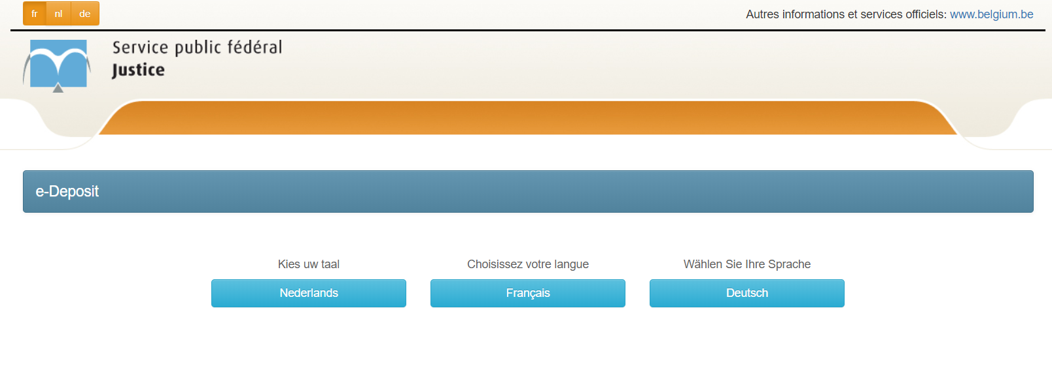
Les documents ainsi introduits sont automatiquement sauvegardés dans la base de données JustX.
JustX est la base de données centrale où tous les documents des affaires judiciaires sont collectées et reliés électroniquement.
Envoi automatiquement l'accusé de réception au déposant = garantie de réception ou non
Ce technique remplace la dépotition physique à la greffe ou l’ envoie par poste ou courriel.
Citoyen médiateur agréé
JUSTICE
3
Citoyen médiateur agréé
Lettre
Requête
Dossier de pièces
Service web e-Deposit
Application Cours
et Tribunaux
2
Accusé de réception
automatique
Si vous ne disposez pas d’un canal d’accès réservé à des fins professionnelles, vous agissez donc en tant que médiateur agréé sous votre propre identité de citoyen afin de vous inscrire au dépôt électronique et d’y soumettre des documents, y compris pour vos clients.

Slide 3
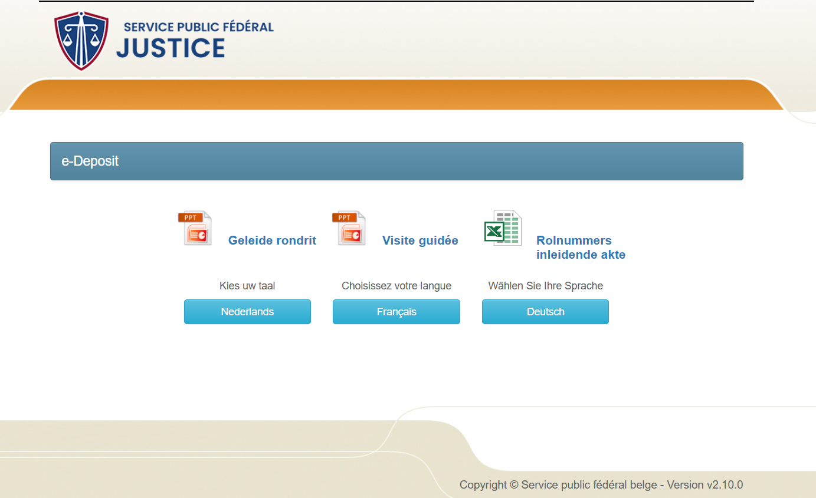

Slide 4
e-Deposit
Login
Vous arrivez sur la page d'accueil de e-Deposit où vous devez sélectionner votre langue.

Slide 5
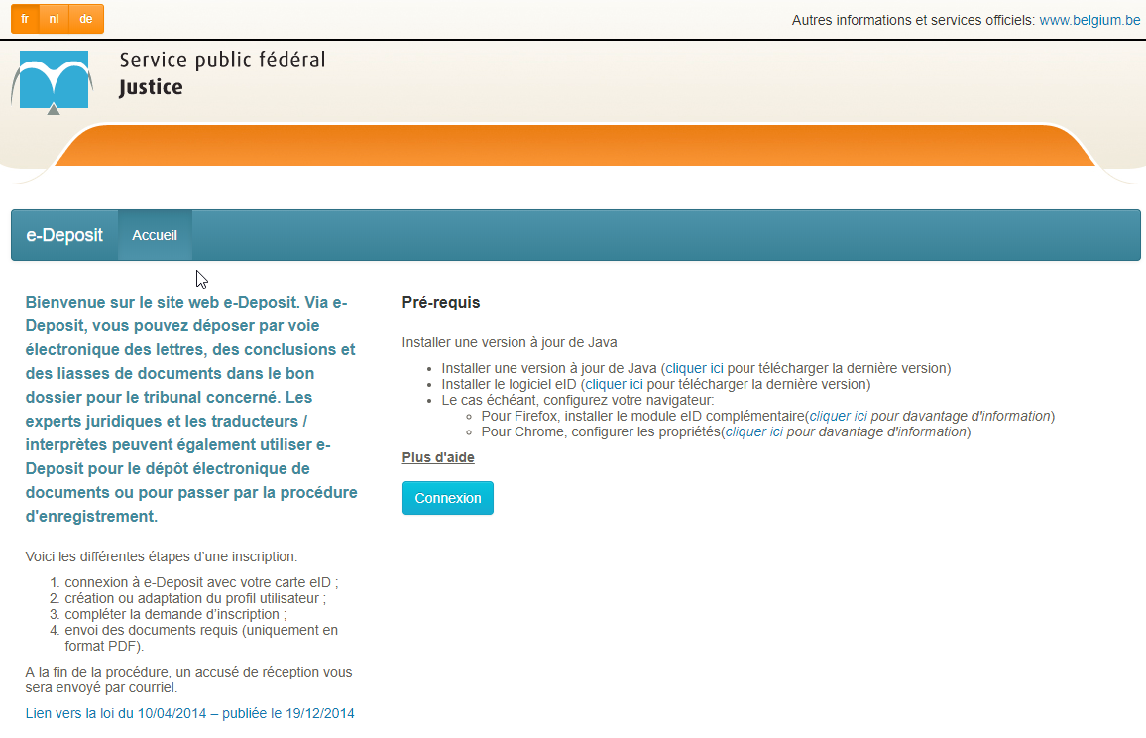
e-Deposit
Login
Vous arrivez sur la page d'accueil de e-Deposit où vous trouverez davantage d'informations concernant les prérequis et les étapes préparatoires pour la connexion

Slide 6
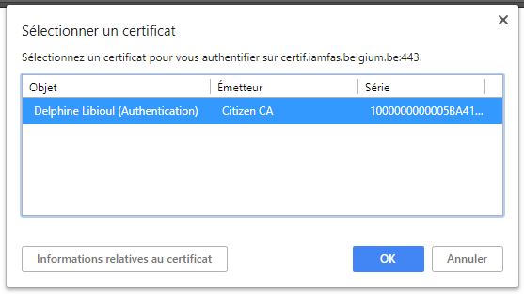
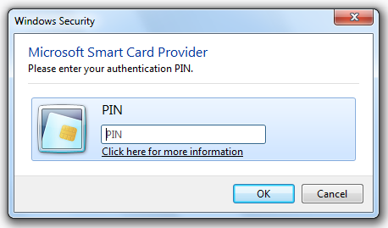
e-Deposit
Login : Identification e-ID
Vous devez brancher votre lecteur de carte sur votre ordinateur pour pouvoir vous connecter.
Insérez votre carte d'identité dans le lecteur de carte et cliquez sur 'S'identifier'.
Ensuite, vous devez confirmer votre certificat et saisir votre code PIN.
Vous pouvez également utiliser la procédure Itsme via votre smartphone.

Slide 7
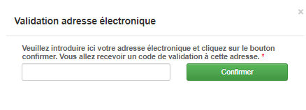
e-Deposit
Création Profil : Gestion Ma page de profil
Vous arrivez tout d'abord automatiquement sur la page d'accueil de la gestion de votre profil.
Si vous n'avez pas encore d'adresse électronique validée, vous devez l'ajouter en cliquant sur le bouton 'Ajouter l'adresse électronique'. Si vous disposez déjà d’une adresse électronique validée, vous pouvez la modifier ici.
Saisissez votre adresse électronique et cliquez sur 'Confirmer'. Vous recevrez ensuite un code de validation par courriel que vous devrez introduire.

Slide 8
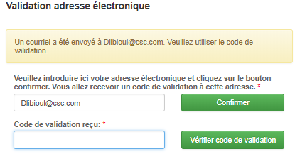
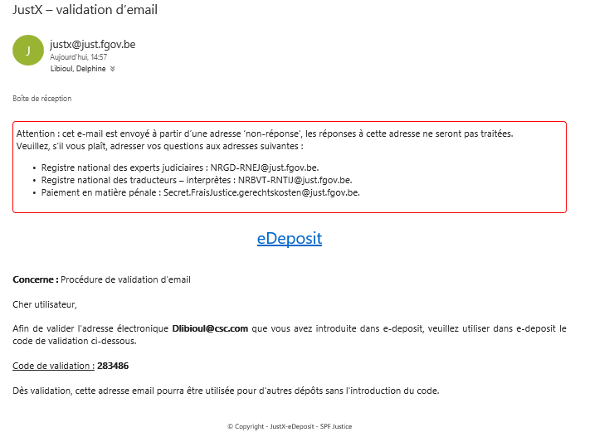
e-Deposit
Création Profil : Validation de l'adresse électronique
Après avoir introduit votre adresse électronique, vous recevez un e-mail 'Procédure de validation' contenant un code de validation.
Introduisez ce code dans le champ indiqué ci-dessus et cliquez ensuite sur 'Vérifier code de validation'.
Ensuite, le message selon lequel votre code a été validé s'affiche sur l'écran et vous devez finalement valider votre profil en cliquant sur le bouton 'Valider profil' au bas de la page.

Slide 9
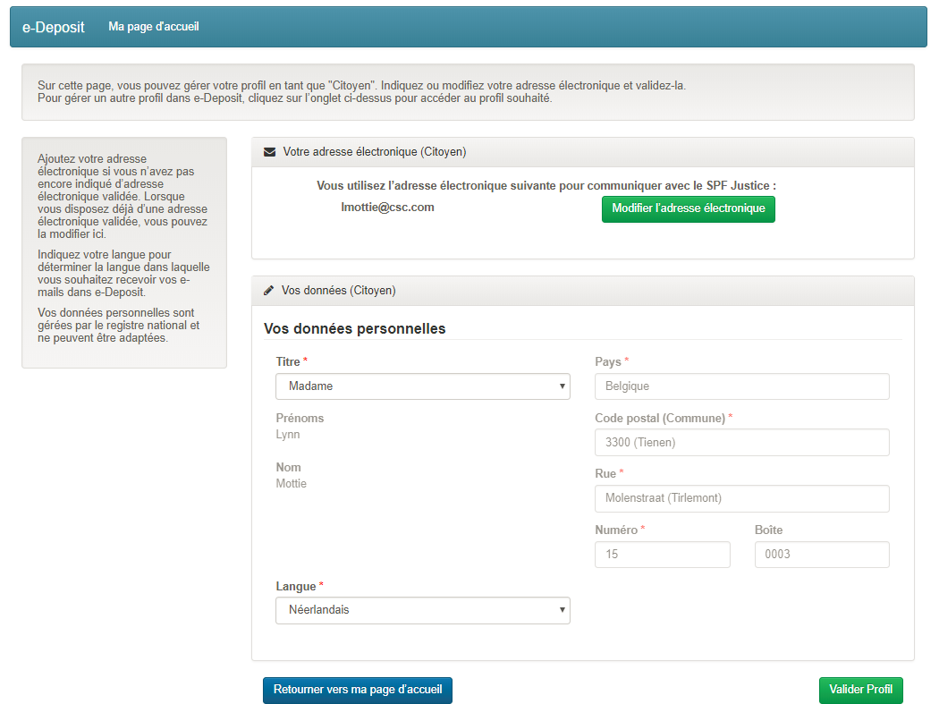
e-Deposit
Création Profil : Données personnelles
Votre page de profil vous donne un aperçu de vos données personnelles. Celles-ci sont complétées automatiquement, sauf celles concernant votre titre, votre langue et votre adresse électronique.
Cliquez sur le bouton 'Valider profil' pour enregistrer toutes vos données.
ATTENTION: Il est de votre responsabilité de mettre à jour votre profil. Si vous souhaitez modifier vos coordonnées.

Slide 10
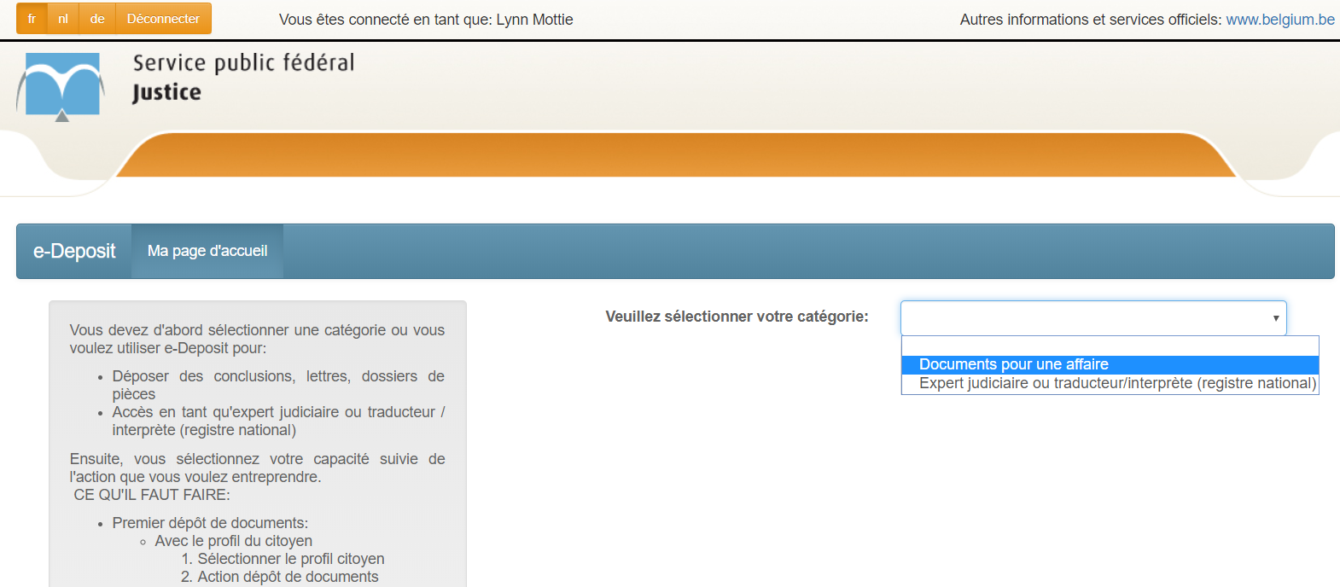
e-Deposit
Sélection de la catégorie, l’action et le profil
Après avoir validé votre profil, vous atterrirez sur la page d’accueil. Vous devez sélectionner votre catégorie et votre capacité correctes et effectuer l’action souhaitée, par exemple « Dépôt de documents dans une affaire ».
Veuillez sélectionner la catégorie ‘Documents pour une affaire’ dans la liste de sélection

Slide 11
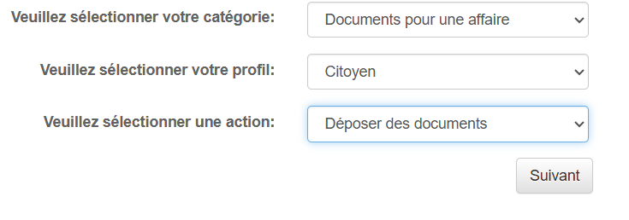
e-Deposit
Action déposer comme citoyen (médiateur agréé)
Vous téléchargerez toujours des pièces dans une certaine capacité. En tant que médiateur accrédité sans accès réservé, vous choisissez « citoyen ». Au moins une capacité doit être mentionnée, sinon il n’est pas possible de télécharger des documents.
Si vous souhaitez soumettre une demande, une liasse de documents ou une lettre via e-Deposit, vous devez : Sélectionnez la catégorie 'Documents dans un dossier’
Après cela, sélectionnez votre capacité suivie de l’action que vous souhaitez entreprendre. CE QU'IL FAUT FAIRE:
Premier dépôt de documents:
Avec le profil du citoyen
Sélectionner le profil citoyen
Action dépôt de documents
Enfin, appuyez sur le bouton

Slide 12
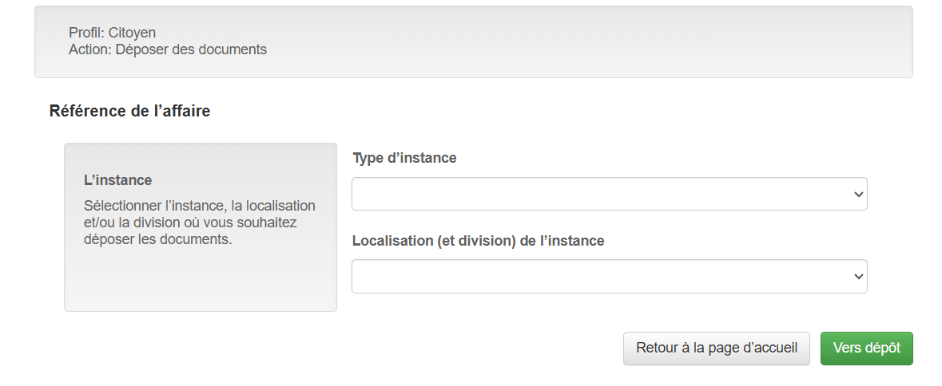
Après avoir sélectionné l’action « Déposer des documents », vous serez redirigé vers la page du dossier. Ici, vous devez entrer le « type et le lieu de l’autorité » et le « numéro de rôle » de l’affaire pour laquelle vous souhaitez déposer un document.
En appuyant sur le bouton « vers dépôt », la page est complété avec le numéro de rôle et le type de document.

Slide 13
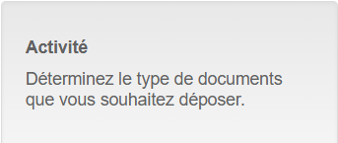
Vous pouvez également déposer un acte introductif dans les affaires où un dossier n'a pas encore été créé. Veuillez trouver le numéro de rôle spécifique de la juridiction choisie ici .
Ensuite, vous devez sélectionner le type de document que vous souhaitez soumettre sous la rubrique « activité ».
Pour déposer un acte introductif, utilisez un numéro de rôle spécifique pour chaque instance et le type de « lettre » ou de « liasse de documents » tel qu’indiqué dans le fichier excel (qui se trouve sur e-déposit).
Dans le fichier exel, des numéros sont répertoriés pour chaque tribunal à utiliser pour les affaires qui n’ont pas encore reçu de numéro de rôle.
Comme le tribunal a déjà été spécifié, le dernier chiffre après « / » doit être omis si cela donne un message d’erreur.
Vous déposez également une requête sous forme de « lettre ».
Enfin, cliquez sur le bouton

Slide 14
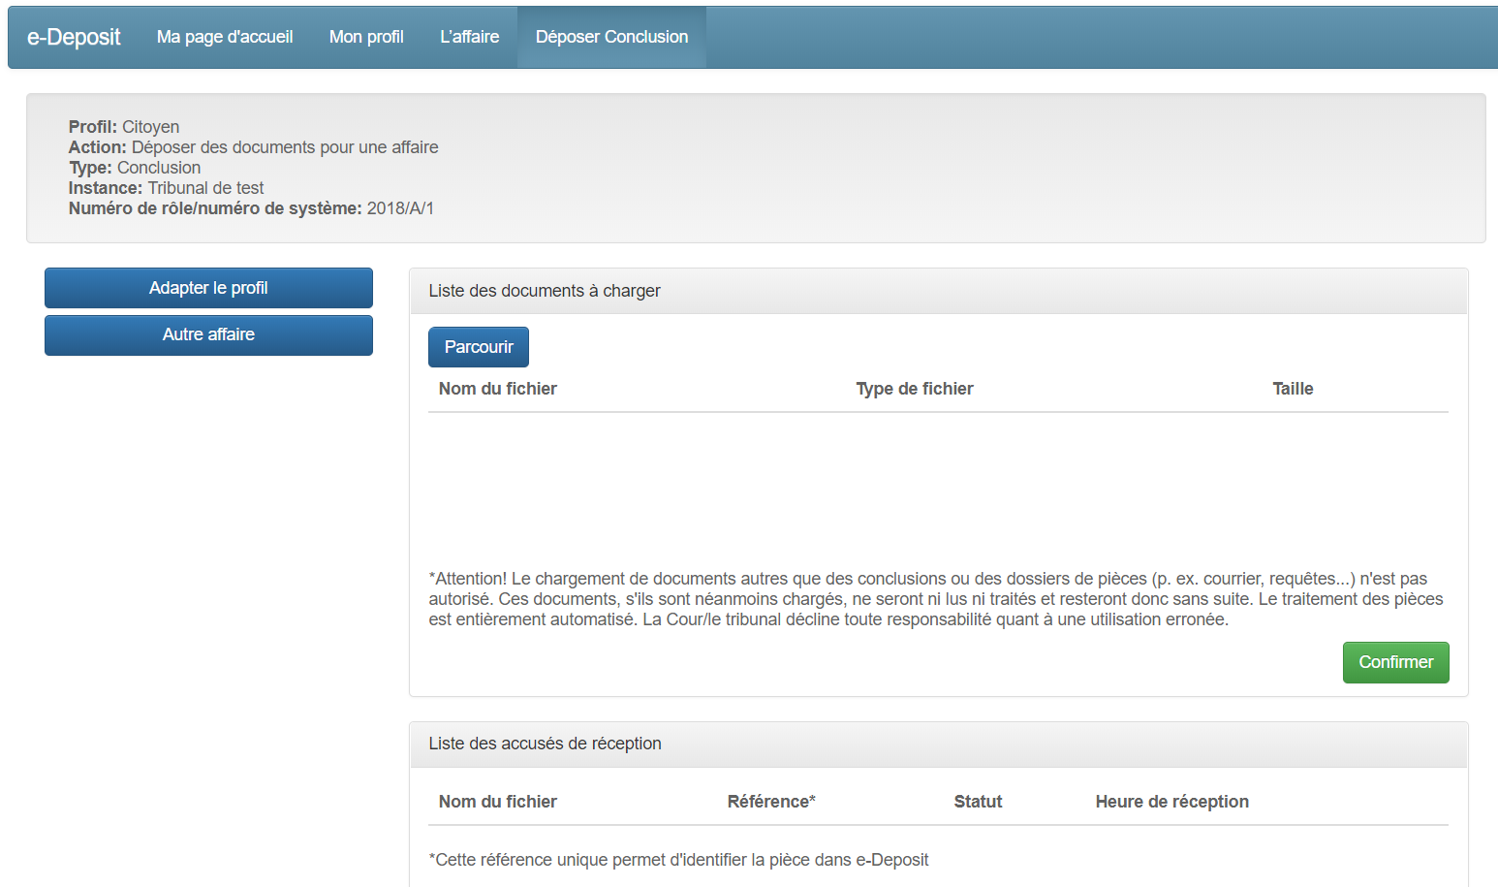
e-Deposit
Action Déposer des documents dans une affaire – Chargement de document
Vous arrivez sur la page prévue pour le dépôt d'une pièce.
En cliquant sur ‘Parcourir ’, vous pouvez sélectionner un fichier.
Vous pouvez charger uniquement des documents PDF. Chaque document peut avoir une taille maximale de 20 MB et tous les documents ensemble une taille maximale de 250 MB.
Lorsque vous avez trouvé le bon document, cliquez sur le bouton 'Enregistrer' ; ce fichier apparaît ensuite sur l'écran. Ensuite, cliquez sur 'Confirmer'.
Pour déposer une requête, utilisez un numéro de rôle spécifique pour chaque affaire et le type de "lettre" ou de « dossier de pièces" comme mentionné dans le fichier Excel (à trouver sur X).

Slide 15
e-Deposit
Action Déposer des documents dans une affaire – Chargement de document
Au moment de charger une pièce, il est encore possible de modifier l'affaire que vous aviez introduite initialement pour le dépôt.
Pour modifier cette affaire, cliquez sur 'Autre affaire' et vous serez redirigé vers la page Affaire, où vous pourrez adapter des données.

Slide 16
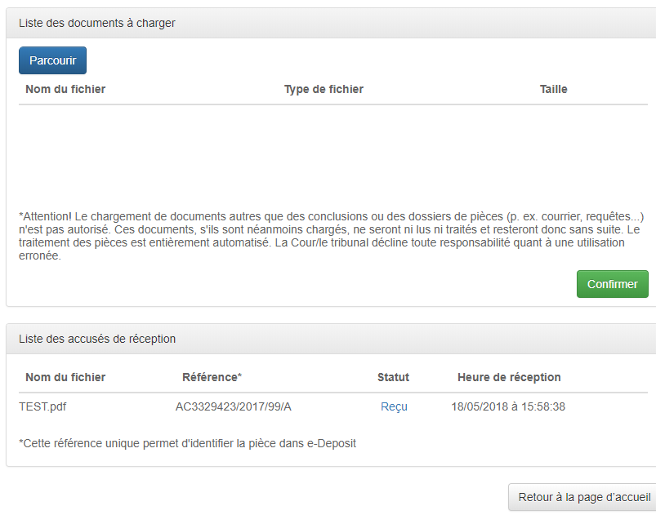
e-Deposit
Action Déposer des documents dans une affaire – Envoi de document
Après avoir cliqué sur 'Confirmer', vous voyez en bas de la page, sous le titre 'Liste des accusés de réception', le fichier que vous avez déposé avec le nom, la référence, le statut 'Reçu' ainsi que la date et l'heure de la réception.

Slide 17
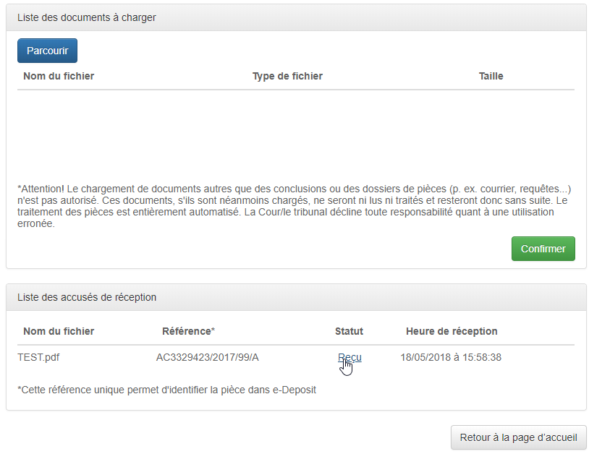
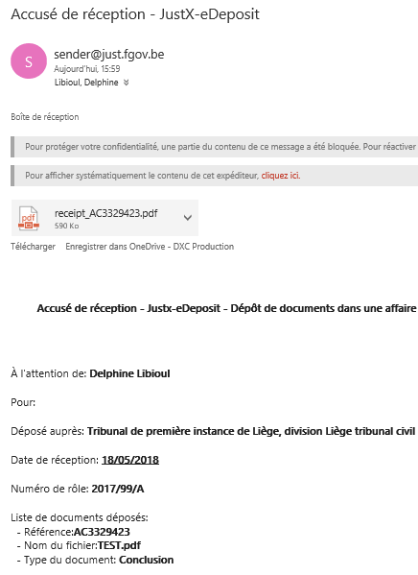
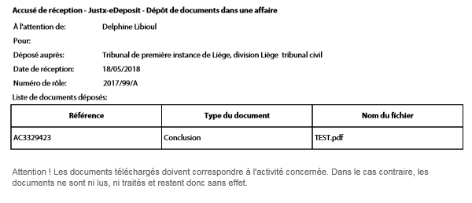
e-Deposit
Action Déposer des documents dans une affaire – Accusé de réception
Après avoir confirmé les pièces que vous avez choisi de charger, vous recevez un accusé de réception.
Vous recevrez un e-mail à l'adresse électronique que vous avez mentionnée en créant votre profil. Cependant, vous pouvez également cliquer sur le lien 'Reçu' dans l'écran afin de consulter ou d'imprimer l'accusé de réception.

Slide 18
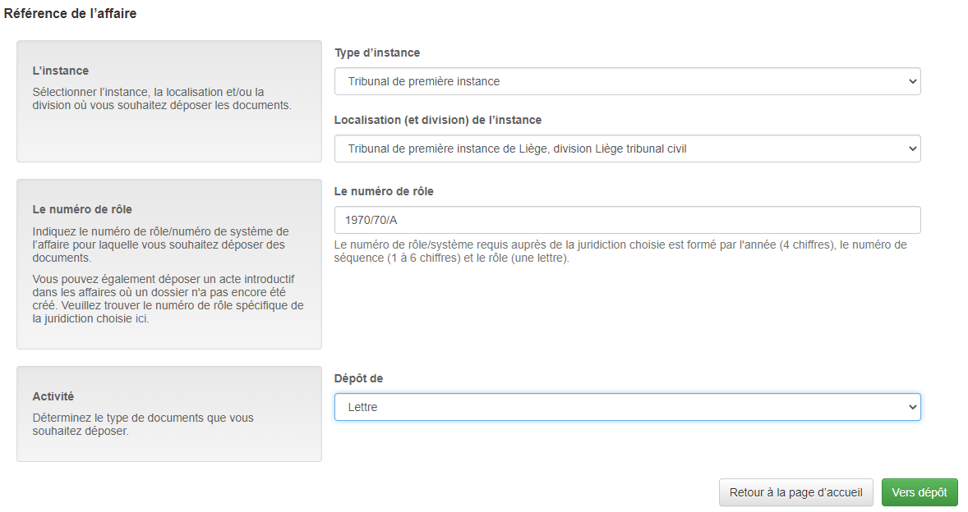
e-Deposit
Action Dépôt d’un acte introductif ou d’une pièce non liée à un dossier via e-Deposit
Un acte introductif d’instance ou une pièce ‘non liée à un dossier’ peuvent être déposés par le biais d’un numéro de rôle spécialement créé via e-Deposit.
Le numéro de rôle créé est spécifique à l'instance. Vous devez vérifier pour chaque instance quel numéro de rôle à utiliser pour l’envoi de ce type de document. Cette liste d'instances et de numéros de rôles liés vous a été communiquée via un excel (sur e-Deposit).
Après avoir saisi le numéro de rôle spécifique, vous devez sélectionner le type de document « lettre » ou « dossier de pièces », puis suivre la procédure de chargement du document.

Slide 19
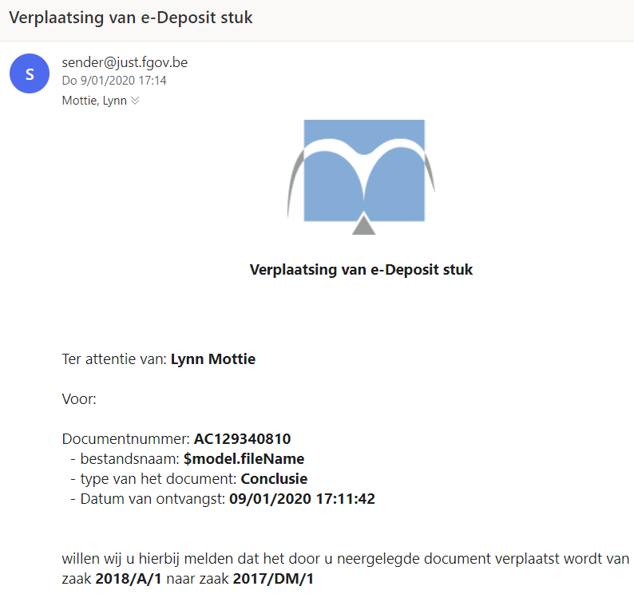
e-Deposit
Action Dépôt d’un acte introductif ou d’une pièce non liée à un dossier via e-Deposit
Après avoir envoyé votre document et reçu l'accusé de réception par courrier électronique, l'employé de l’instance spécifique déplacera votre document déposé dans le bon dossier.
Le déposant recevra automatiquement un courrier électronique l'informant que son document a été déplacé dans un autre dossier (en indiquant le numéro de rôle réel).

Slide 20
e-Deposit
Préparer et déposer un dossier de pièces: pour plus d’informations à ce sujet, consultez le site e-dépôt « Visite guidée ».
e-Deposit a été récemment renouvelé en ce qui concerne le dépôt d'un dossier de pièces. La nouvelle approche peut être résumée comme suit :
Le déposant "commence" avec un nouveau dossier vide et y ajoute les pièces souhaitées. Le dossier de pièces n'est considéré comme soumis qu'à partir du moment où il est déposé par le demandeur.
Le déposant peut délibérément garder le dossier de pièces ouvert. Le demandeur peut ajouter ou modifier des documents dans le dossier tant que son statut est "non encore déposé". Cette phase est appelée "préparation du dossier de pièces".
Pendant le processus de préparation du dossier de pièces, il est également possible de modifier l'ordre des documents dans le dossier et de les renommer.
Après le dépôt, le système envoie un accusé de réception comprenant une liste des documents présents dans le dossier de pièces concerné.

